Slide 1

Projeto integrador
Alunos: Hernan Matiello e Henrique Filho
Profª: Flávia Santoro, Morganna Diniz e Kate Revoredo

Slide 2

O Pet+ é uma rede social focada na interação dos amantes de animais para se divertir, compartilhar e até mesmo adotar ou adquirir outros pets.

Slide 3
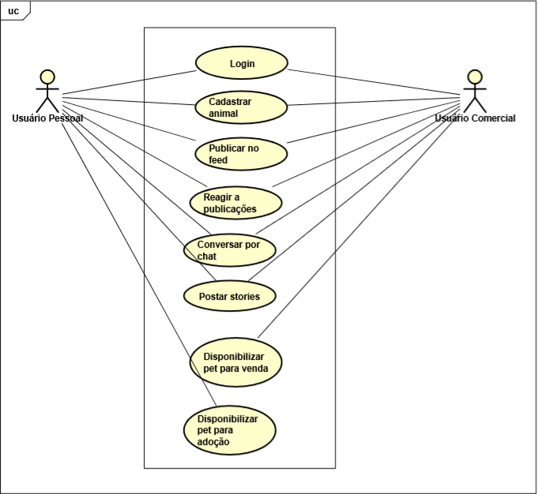
Diagrama dos casos de uso - Descrição dos 3 implementados
Login
Cadastrar animal
Disponibilizar para a venda/adoção

Slide 4
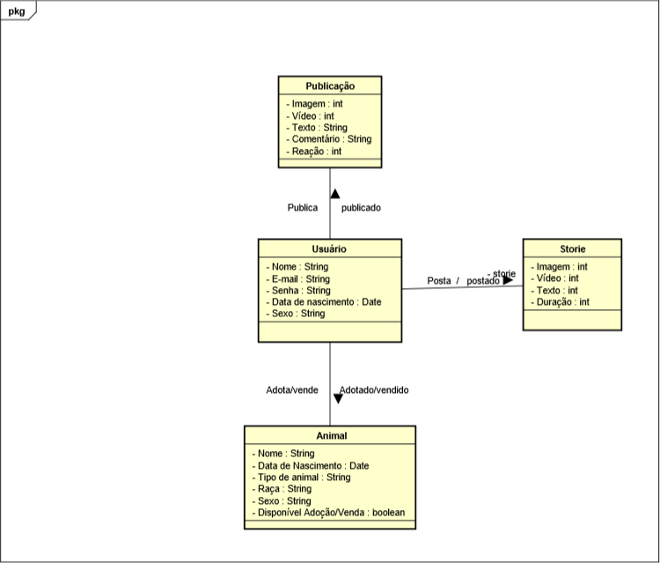
Diagrama de classes

Slide 5
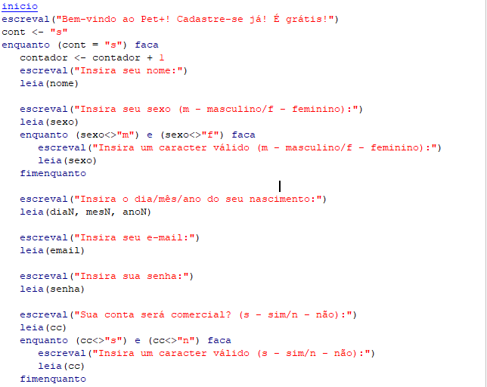
Pseudocódigo - Login p.01

Slide 6
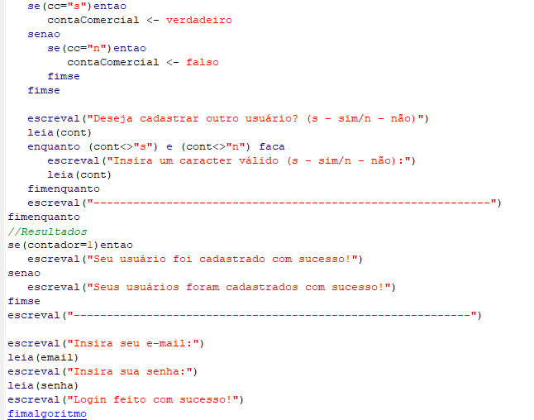
Pseudocódigo - Login p.02

Slide 7
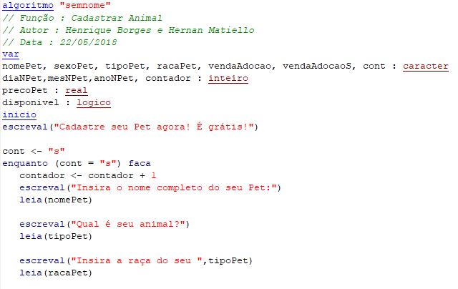
Pseudocódigo - Cadastrar Pet p.01

Slide 8
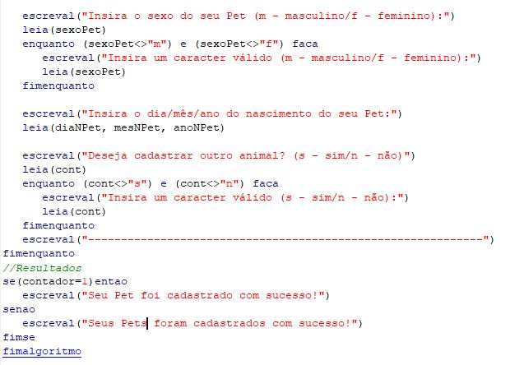
Pseudocódigo - Cadastrar Pet p.02

Slide 9
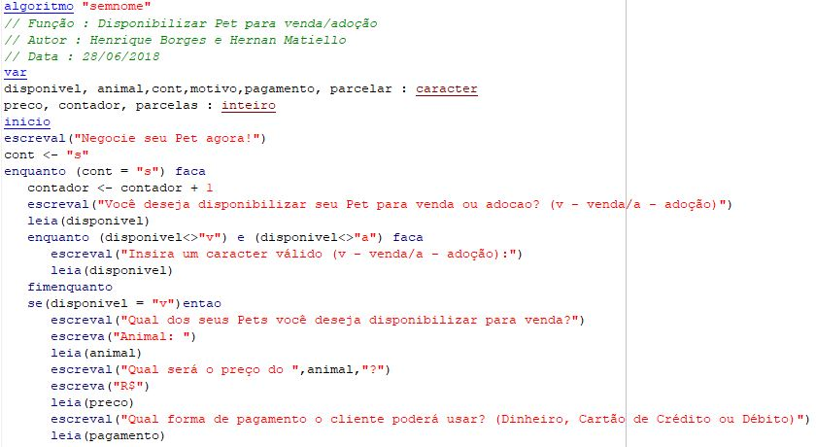
Pseudocódigo - Disponibilizar para Venda/Adoção p.01

Slide 10
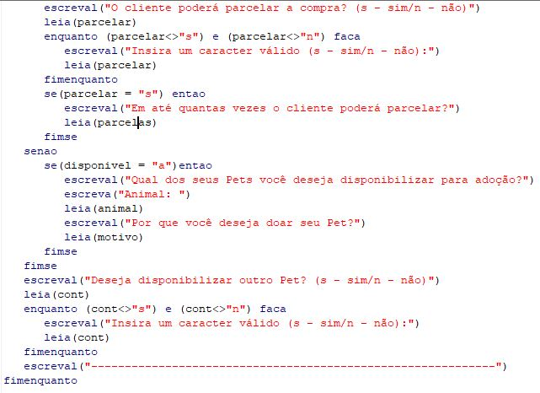
Pseudocódigo - Disponibilizar para Venda/Adoção p.02

Slide 11
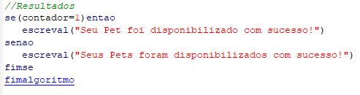
Pseudocódigo - Disponibilizar para Venda/Adoção p.03

Slide 12
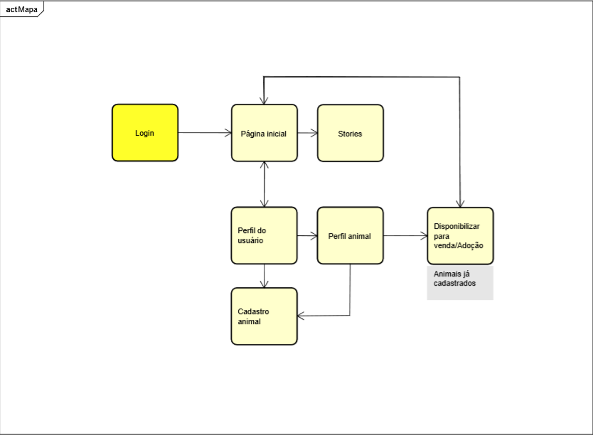
Mapa de páginas

Slide 13
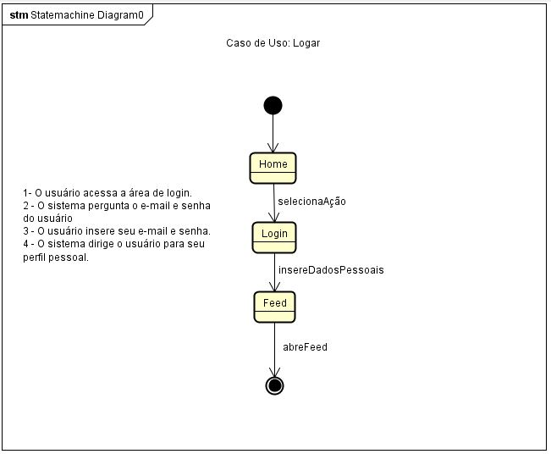
Diagrama de Telas - Login

Slide 14
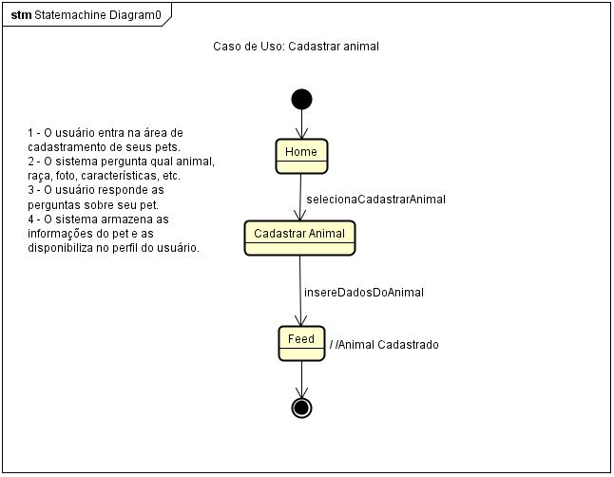
Diagrama de Telas - Cadastrar animal

Slide 15
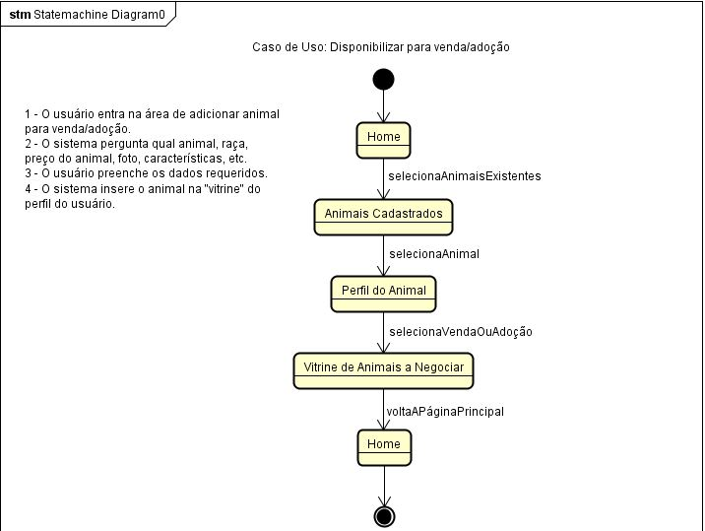
Diagrama de Telas - Disponibilizar

Slide 16
E VAMOS PARA O PET+

